Slide 1



Библиотека Назарбаев Университета 5-9 декабря, 2022 | 9.00 - 17.30
Тема 2
Обеспечение доступа пользователям с инвалидностью к современным информационным технологиям: ассистивные средства в оказании информационно-библиотечных услуг
Зият Абдыкаимов
Эксперт-менеджер по ассистивным технологиям и доступности

Slide 2



05.12.2022
Вопросы
Основные группы пользователей ассистивных технологий (АТ.)
Виды и классификация АТ.
Специфика и особенности ассистивных средств для разных групп.

Slide 3




Основные адресные группы пользователей
05.12.2022

Slide 4


05.12.2022
Люди с двигательными нарушениями

Slide 5

05.12.2022
ЛсИ по зрению:
• незрячие и слабовидящие

Slide 6

05.12.2022
ЛсИ по слуху:
• глухие и слабослышащие

Slide 7

05.12.2022
Особенности ментального развития
и эмоционального реагирования

Slide 8

05.12.2022
Множественные нарушения

Slide 9

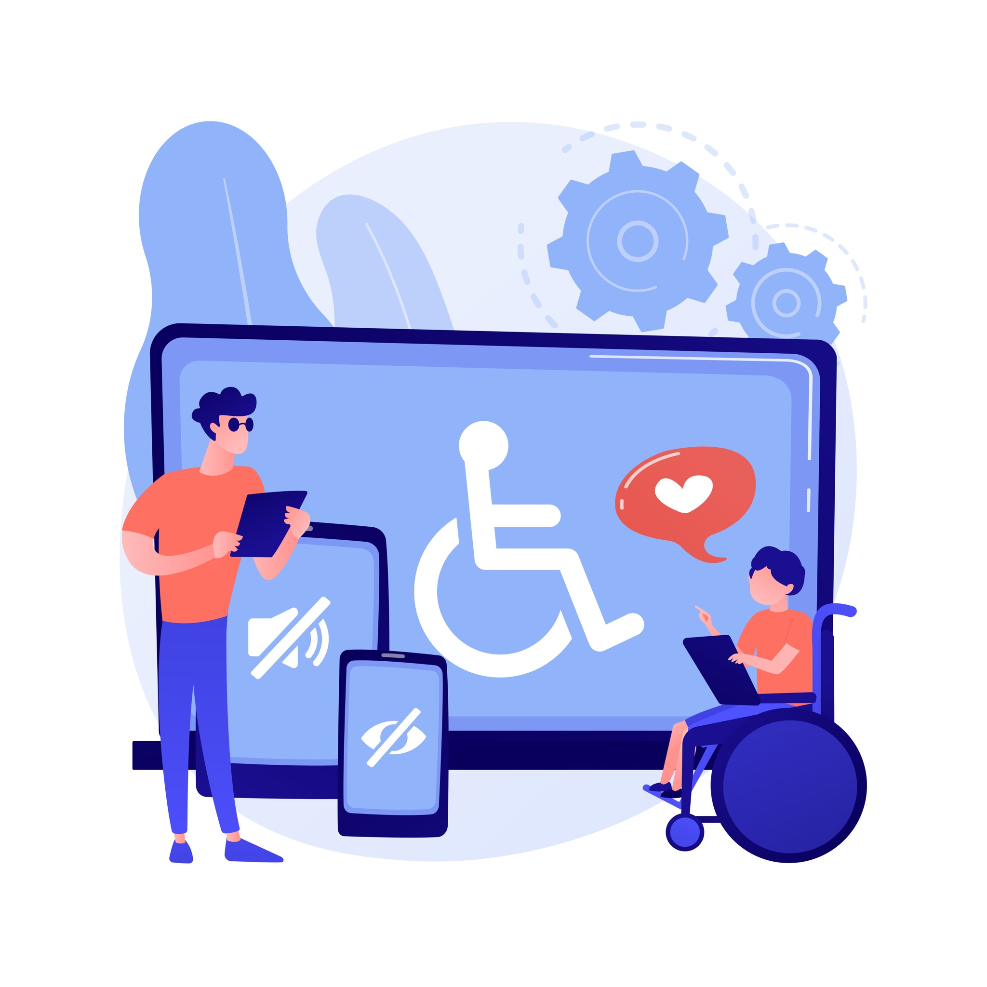


Ассистивные технологии (АТ)
АТ – это любые аппаратные и программные средства, которые:
позволяют учащимся с инвалидностью самостоятельно выполнять учебные задачи;
содействуют активному участию в обучении и улучшению учебных достижений;
способствуют более полному включению в общеобразовательный процесс.
05.12.2022

Slide 10
05.12.2022
Законодательство
Согласно индивидуальной программе реабилитации, ЛсИ могут получить технические средства, включая:
ноутбуки со спец. ПО, смартфоны;
слуховые аппараты, кохлеарные импланты;
читающие машины и иные устройства.

Slide 11
05.12.2022
Классификация ассистивных средств
по целевой группе:
для моторных, зрительных, слуховых и др. нарушений;
по уровню сложности:
низко- и высокотехнологичные;
по типу конструктивного решения
механические, тактильные, бесконтактные, акустические.

Slide 12
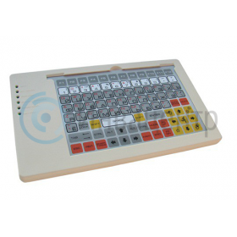
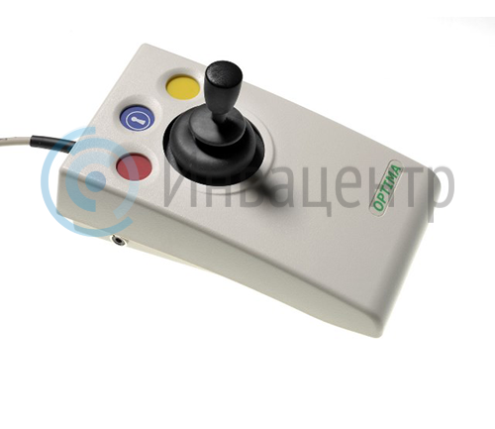
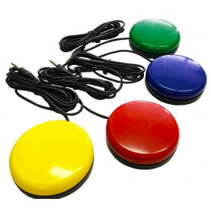
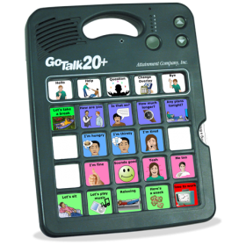
Применяются:
Специальные программируемые клавиатуры
Трекболы и джойстики
Выносные компьютерные кнопки
Сенситивные панели
Программируемая клавиатура Клавинта
Джойстик компьютерный Optima Joystick
05.12.2022
Оснащение рабочих мест для пользователей с двигательными нарушениями
Кнопка компьютерная выносная Новотон 60 мм
Устройство коммуникационное Go Talk 20+ Overlay Software

Slide 13

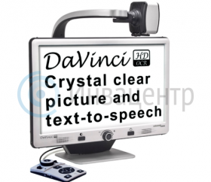
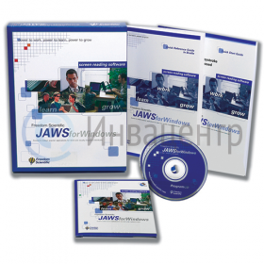
Слух – осн. канал получения информации и чтения:
устройства для воспроизведения «говорящих» книг;
специальные сканирующие и читающие машины;
программы экранного чтения (скрин-ридер).
ПО для создания цифровых говорящих книг в формате DAISY "Easy Converter"
Стационарный видеоувеличитель/ читающая машина DaVinci HD/OCR
05.12.2022
Оснащение рабочих мест
для ЛсИ по зрению
ПО экранного доступа Jaws for Windows Pro

Slide 14
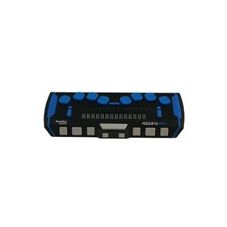
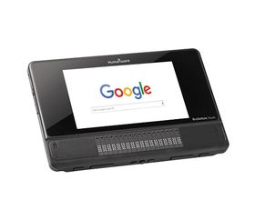
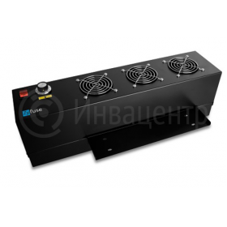
Осязание – дополнительный компенсаторный механизм чтения:
дисплеи и принтеры Брайля;
термонагреватель для печати тактильной графики;
брайлевские органайзеры.
Портативный тактильный дисплей Брайля Focus 14 Blue V
Брайлевский органайзер BrailleNote Touch 18
05.12.2022
Оснащение рабочих мест
для ЛсИ по зрению
Нагреватель Zy-Fuse

Slide 15
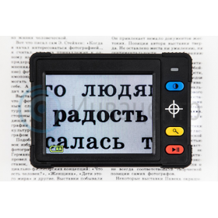
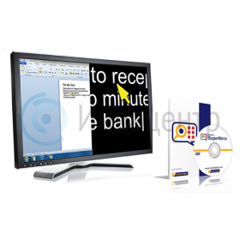
Слабовидящие используют средства визуального доступа на основе остаточного зрения:
видеоувеличители на аппаратной основе;
электронные лупы;
программные решения для увеличения экрана.
Портативный цифровой увеличитель ПЦУ-6 (3,5"), черный. 10508-CH
05.12.2022
Оснащение рабочих мест
для ЛсИ по зрению
Программа экранного увеличения SuperNova Magnifier

Slide 16
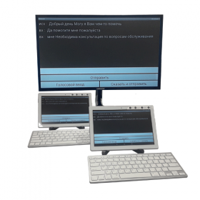
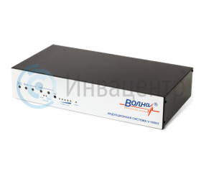
Адаптация ПК обеспечивается через:
регулировку уровня звука.
применение визуальных индикаторов и титров.
установку наушников, снижающих фоновые шумы.
Коммуникативная система "текстофон Инваком люкс"
Стационарная индукционная система Volna-1000/2
05.12.2022
Оснащение рабочих мест
для ЛсИ по слуху

Slide 17
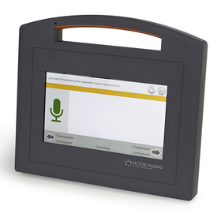
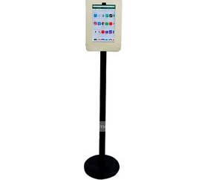
Применяются:
мобильные устройства (смартфоны, планшеты и др.);
выносные текстофоны программы преобразования текста в анимированный жестовый язык;
синтезаторы речи и экранные дикторы.
Исток Синхро - информационно-коммуникационная панель для инвалидов по слуху. 63382
Cистема субтитрирования "Сенсофон", комплект, со стойкой. 50432
05.12.2022
Оснащение рабочих мест
для ЛсИ по слуху

Slide 18
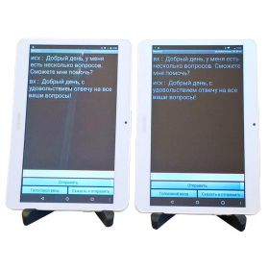
Применяются:
Формат DAISY - позволяет объединять текст на экране монитора и его аудиоверсию;
сенсорные интерфейсы и т.н. «коммуникаторы»;
Специальное ПО - предоставляет подсказки к печатаемым словам;
ПО распознавания речи – переводит ее в текст.
05.12.2022
Оснащение рабочих мест
для лиц с нарушениями речи, памяти, восприятия
Коммуникативная система "текстофон Инваком"

Slide 19
05.12.2022
Выводы
Ключевые принципы при работе с АТ:
Опора на сохранные функции и анализаторы читателя, имеющего инвалидность.
Принцип разумной достаточности в выборе необходимых технологических решений.

Slide 20
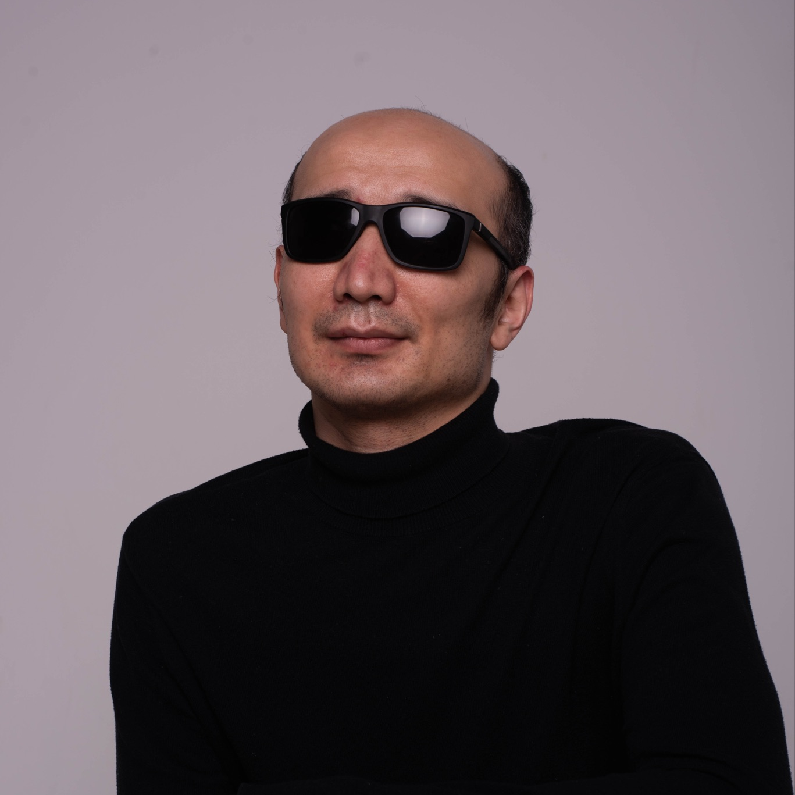
Спасибо за внимание!
05.12.2022
Контакты:
E-mail: ziyat.abdykaimov@nu.edu.kz
Тел: +7 (7172) 70-92-01
FB: https://www.facebook.com/ziyat.abdykaimov
Источники изображений:
www.freepik.com
https://invacenter.ru
www.canva.com

